Slide 1
“一路有你，感谢相伴”

Slide 2
目
录
C o n t e n t
01.活动背景介绍
02.活动细节安排
03.活动经费预算
04.活动预期效果

Slide 3
PART ONE
活动背景介绍
To the world you may be one person,
but to one person you may be the world.

Slide 4
01.活动背景介绍
输入标题
输入标题
感恩是一种心态，犹如口渴时喝一杯绿茶，甘甜解渴，清香沁肺，感恩是一种生活态度。
感恩是一种心态，犹如口渴时喝一杯绿茶，甘甜解渴，清香沁肺，感恩是一种生活态度。

Slide 5
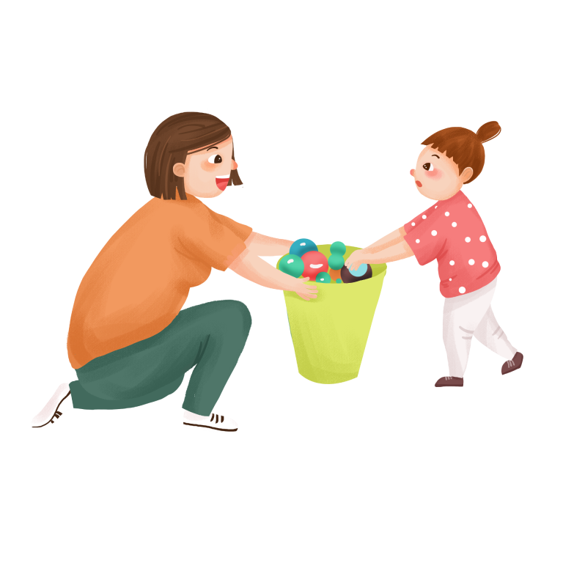
01.活动背景介绍
输入标题
输入标题
感恩是一种心态，犹如口渴时喝一杯绿茶，甘甜解渴，清香沁肺，感恩是一种生活态度，一种善于发现美并欣赏美的道德情操。
感恩是一种心态，犹如口渴时喝一杯绿茶，甘甜解渴，清香沁肺，感恩是一种生活态度，一种善于发现美并欣赏美的道德情操。

Slide 6
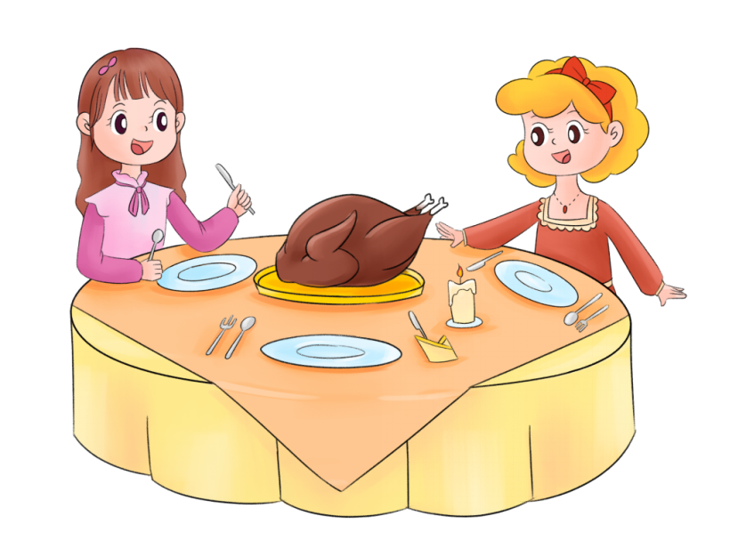
01.活动背景介绍
标题文字内容
在此录入上述图表的综合描述说明，在此录入上述图表的综合描述说明，在此录入上述图表的综合描述说明。在此录入上述图表的综合描述说明，在此录入上述图表的综合描述说明，在此录入上述图表的综合描述说明。
文字内容
文字内容
文字内容
文字内容

Slide 7
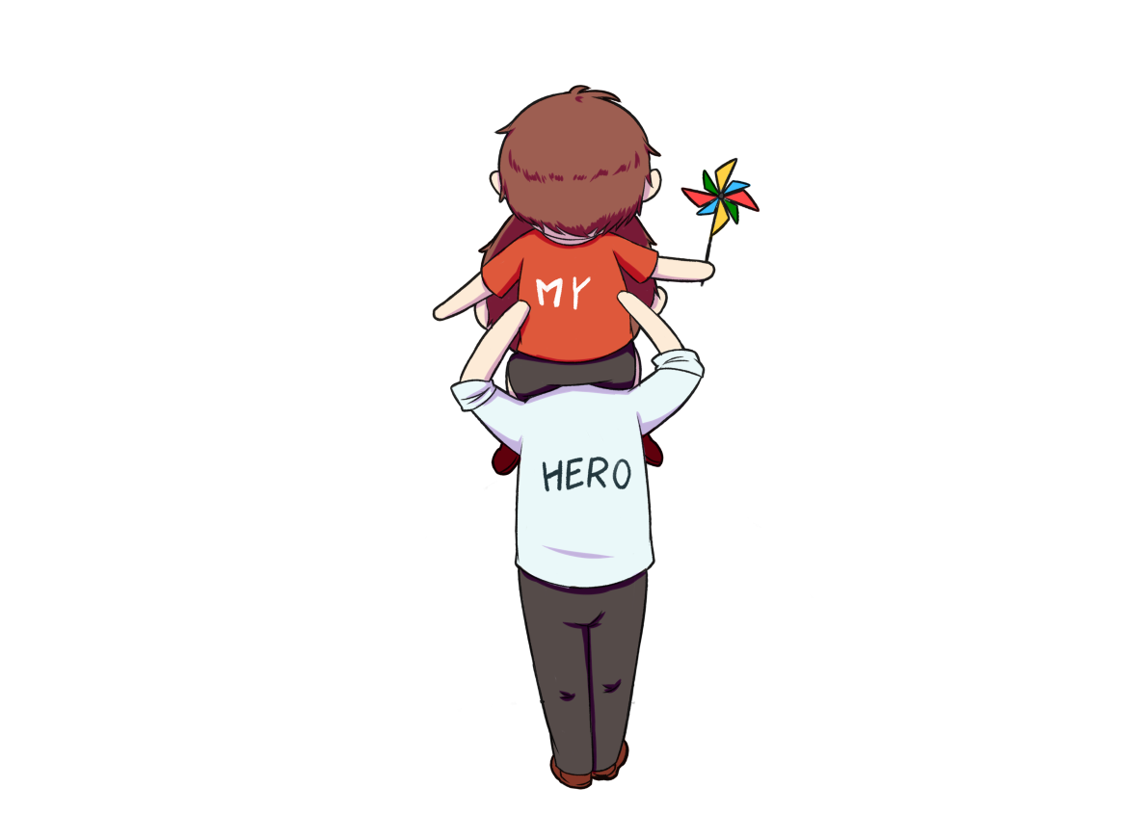
01.活动背景介绍
标题文本
感恩是一种心态，犹如口渴时喝一杯绿茶，甘甜解渴，清香沁肺，感恩是一种生活态度。
标题文本
感恩是一种心态，犹如口渴时喝一杯绿茶，甘甜解渴，清香沁肺，感恩是一种生活态度。
标题文本
感恩是一种心态，犹如口渴时喝一杯绿茶，甘甜解渴，清香沁肺，感恩是一种生活态度。

Slide 8
PART TWO
活动细节安排
To the world you may be one person,
but to one person you may be the world.

Slide 9
02.活动细节安排
请在此输入标题
请在此输入标题
请在此输入您需要的文字内容感谢您使用我们的PPT模板
请在此输入您需要的文字内容
请在此输入您需要的文字内容感谢您使用我们的PPT模板
请在此输入您需要的文字内容
请在此输入标题
请在此输入标题
请在此输入您需要的文字内容感谢您使用我们的PPT模板
请在此输入您需要的文字内容
请在此输入您需要的文字内容感谢您使用我们的PPT模板
请在此输入您需要的文字内容

Slide 10
02.活动细节安排
输入标题文本
星星能照亮夜空，感恩可掂量自我。感恩他人，就是善待自己。
输入标题文本
星星能照亮夜空，感恩可掂量自我。感恩他人，就是善待自己。
输入标题文本
星星能照亮夜空，感恩可掂量自我。感恩他人，就是善待自己。

Slide 11
02.活动细节安排
添加标题
生活总会有无尽的麻烦，请你不要无奈，因为路还在，梦还在，我们还在。所以请你怀着感恩的心，尽情欣赏路上的美好风景。
星星能照亮夜空，感恩可掂量自我。感恩他人，就是善待自己。

Slide 12
PART THREE
活动经费预算
To the world you may be one person,
but to one person you may be the world.

Slide 13
03.活动经费预算
01
02
03
04
输入标题
输入标题
输入标题
输入标题
你的谆谆教诲，化作我脑中的智慧，胸中的热血，我感谢您。
你的谆谆教诲，化作我脑中的智慧，胸中的热血，我感谢您。
你的谆谆教诲，化作我脑中的智慧，胸中的热血，我感谢您。
你的谆谆教诲，化作我脑中的智慧，胸中的热血，我感谢您。
节日PPT模板 http:// www.PPT818.com/jieri/

Slide 14
03.活动经费预算
标题文字内容
请将您的内容打在这里，或者通过复制您的文本后，在此框中选择粘贴，并选择只保留文字，且尽可能精简.
请将您的内容打在这里，或者通过复制您的文本后，在此框中选择粘贴，并选择只保留文字，且尽可能精简.

Slide 15
03.活动经费预算
请输入标题内容
Please enter the English Title here.
请将您的内容打在这里，或者通过复制您的文本后，在此框中选择粘贴，并选择只保留文字，且尽可能精简.
请输入标题内容
请将您的内容打在这里，或者通过复制您的文本后，在此框中选择粘贴，并选择只保留文字，且尽可能精简.

Slide 16
PART FOUR
活动预期效果
To the world you may be one person,
but to one person you may be the world.

Slide 17
04.活动预期效果
添加标题
感恩是一种心态，犹如口渴时喝一杯绿茶，甘甜解渴，清香沁肺，感恩是一种生活态度。
添加标题
感恩是一种心态，犹如口渴时喝一杯绿茶，甘甜解渴，清香沁肺，感恩是一种生活态度。
添加标题
感恩是一种心态，犹如口渴时喝一杯绿茶，甘甜解渴，清香沁肺，感恩是一种生活态度。

Slide 18
04.活动预期效果
星星能照亮夜空，感恩可掂量自我。感恩他人，就是善待自己。怀有感恩之心才能包容全世界。
星星能照亮夜空，感恩可掂量自我。感恩他人，就是善待自己。怀有感恩之心才能包容全世界。
星星能照亮夜空，感恩可掂量自我。感恩他人，就是善待自己。怀有感恩之心才能包容全世界。

Slide 19
04.活动预期效果
53%
48%
此处添加标题
此处添加标题
请将您的内容打在这里，或者通过复制您的文本后，在此框中选择粘贴，并选择只保留文字，且尽可能精简.
请将您的内容打在这里，或者通过复制您的文本后，在此框中选择粘贴，并选择只保留文字，且尽可能精简.

Slide 20
“一路有你，感谢相伴”

